Slide 1

Презентація з художньої культури
на тему:
»Напрями музики масових жанрів в США»
Презентація учня 11-А класу Плаксієнка Андрія

Slide 2
Основні напрями музики масових жанрів:
1. Джаз.
2. Рок-музика.
3. Диско.
4. Поп-музика.

Slide 3

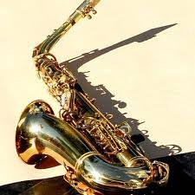
Джаз як стильовий напрям народився на початку ХХ століття в Новому Орлеані (США).
Джерела джазу ­­– імпровізаційні форми афроамериканського фольклору: спіричуел, блюз, регтайм і танцювально-побутова музика білих переселенців, тобто він представляє собою сплав елементів двох музичних традицій – африканської та європейської.
Вплив «білої» культури відчувається в мелодії та гармонії. Від африканської музики джаз успадкував складну ритмічну структуру, «хитку» висоту звуку, характерний тембр звучання, манеру виконання, якій притаманне цілковите занурення в музику.
Основа джазу – імпровізація. Джазова композиція, викладена нотами, дуже віддалено передає зміст цієї музики; кожне нове покоління джазових музикантів опановує цей стиль завдяки записам.

Slide 4
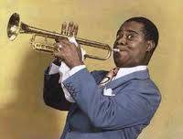
У становленні джазу виділяють три періоди:
Класичний, традиційний джаз – це ньюорлеанський та чиказький стилі. Найвідоміші виконавці традиційного джазу – Кінг Олівер, Луї Армстронг, Бенні Гудмен, Джордж Бруніс.
Зрілий період (ера свінгу). Свінг (з англійської – коливання) означає не тільки джазовий стиль, але й характерний елемент виконавської техніки джазу, коли основна ритмічна пульсація та мелодичні акценти не збігаються. Всесвітньої популярності у цьому стилі досяг оркестр Дюка Еллінгтона.
Сучасний джаз (стилі бі-боп у кул-джаз). Серед «піонерів» бі-бопу – Чарлі Паркер, Діззі Гіллеспі. Подальший розвиток бі-бопу привів до нового стилю – кул-джазу (з англійської – прохолодний ), що виник як протиставлення до емоційної, гарячої манери бі-бопу. Найвідоміші представники кулу – Джеррі Малліган, Джон Льюіс, Дейв Брубек, Майлс та інші.

Slide 5

2. Рок-музика та її напрями
Рок-музика є одним із найвизначніших явищ у культурі людської цивілізації другої половини ХХ століття.
Поняття «рок-музика» сформувалося приблизно у другій половині 60-х років. Термін «рок» – це скорочена назва «рок-н-ролу». Найважливішими напрямами рок-музики були: ритм-енд-блюз, рок-н-рол, біг-біт, фольк-рок, психоделічний рок, хард-рок, арт-рок та інші.
Ритм-енд-блюз – музика афроамериканського населення США, яка поєднувала танцювальний біт («beat» - удар) та урбаністичний (міський) блюз.
Рок-н-рол (з англійської – крутитися та гойдатися) виник на основі ритм-енд-блюзу. У 50-ті роки рок-н-рол сформувався як самостійний музичний напрямок. Це був одночасно і новий музичний стиль, і новий танець. «Королем рок-н-ролу» визнано американського співака Елвіса Преслі.

Slide 6
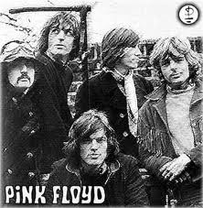
Рок-музика та її напрями.
Кантрі-рок і фольк-рок – багато в чому споріднені напрямки рок-музики. Кантрі-рок (з англійської – сільський) – це виконання музики в стилі «кантрі» у супроводі традиційних для року електроінструментів. Народження стилю «фольк-рок» пов’язують з виступом відомого рок-музиканта Боба Ділана на фольк-фестивалі у Ньюпорті (1965 р.) під акомпанемент електрогітар.
Психоделічний рок був музичним віддзеркаленням руху хіпі – «флауер-пауер» (з англійської - квіткова влада) і справедливо пов’язуеться з наркотиками. «Жорстка» форма психоделічного року з’явилася внаслідок епідемічного їх розповсюдження в 1960-х роках. Їх представники – «The Doors», «The Iron Batterfly», Джиммі Хендрікс. Типовим психоделічним гуртом на ранньому етапі своєї творчості був англійський гурт «Pink Floyd».

Slide 7

Рок-музика та її напрями.
Хард-рок – «важкий» або «жорсткий» рок. Виникнення хард-року – це справжня революція в музичному світі; у ньому реалізувалися прагнення рок-музикантів, які довгий час залишалися на рівні підсвідомості, до грандіозного підсилення звучання для придання додаткової агресивності й жорсткості. «Важка артилерія» хард-року – гурти «Led Zeppelin», «Deep Purple», «Uriah Heep» тощо. Нова потужна хвиля хард-року отримала назву «хеві-метал», його «гучні» представники – гурт «Metallica» та інші.
Арт-рок (з англійської – художній рок) має також декілька інших назв: симфонічний рок, класичний рок. Виконавці арт-року при створенні власних композицій часто зверталися до класичної спадщини: використовували оркестрові обробки, елементи симфонічної і камерної музики. Визнаними майстрами арт-року можна назвати такі гурти, як «Yes», «King Crimson», «Genesis», «Jethro Tull» та інших.

Slide 8
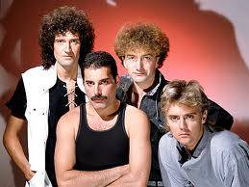
Рок-музика та її напрями.
Глем-рок (з англійської – «ефектний») – жанр рок-музики, який виник початку 1970-х років і став одним із домінуючих напрямів того часу.
Для виконавців глем-року був характерний яскравий образ, виражений через театральну ефективність екзотичних костюмів, багатий макіяж тощо. В музичному відношенні глем-рок був неоднорідним. Він поєднував в собі рок-н-рол, хард-рок, арт-рок, та естраду. Елементи стилю глем-року значно вплинули на диско, панк і нову хвилю, на такі гурти як «Queen», «Kiss» тощо.

Slide 9


Диско (з англійської – дискотека) – жанр танцювальної музики, який виник на початку 1970-х років. Американське диско тісно переплітається з традиційною естрадною та загальними тенденціями поп-музики. Композиція в стилі диско виконується в темпі, який дорівнює приблизно 120 ударам за хвилину.

Slide 10

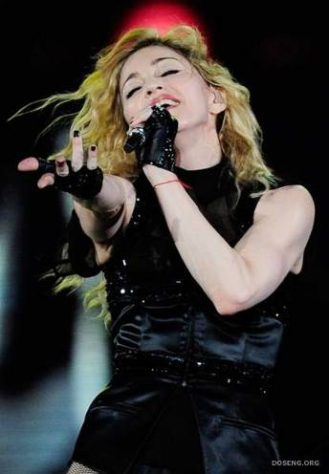
Назва «поп-музика» походить від скороченого словосполучення «популярна музика».
Вона вживається в різних значеннях залежно від контексту:
- у широкому значенні – як загалом музика розважального жанру;
- у вузькому значенні – як музика, що породжена так званою масовою культурою, доступна широкій публіці та розповсюджується на комерційній основі, популяризується засобами масової інформації;
- у значенні, яке наближається за смислом до словосполучення «розповсюджена музика»; тоді до поп-музики належать найвідоміші твори у різноманітних жанрах: симфонічному, камерно-інструментальному, оперному тощо.

